Slide 1
IBD
Cursada 2008
Clase 3

Slide 2
Archivos
Introducción
  La memoria primaria (RAM) es rápida y de simple acceso, pero su uso tiene algunas desventajas respecto al almacenamiento secundario:
    Capacidad limitada
    Mayor costo
    Es volátil

Slide 3
Archivos
Introducción
  Almacenamiento secundario necesita más tiempo para tener acceso a los datos que en RAM
    Su acceso es tan “lento” que es imprescindible enviar y recuperar datos con inteligencia
    Al buscar un dato, se espera encontrarlo en el primer intento (o en pocos)
    Si se buscan varios datos, se espera obtenerlos todos de una sola vez
    La información está organizada en archivos
    Archivo: colección de bytes que representa información

Slide 4
Archivos
Nivel Físico
  Archivos
  Hardware
Archivos
  Colección de registros guardados en almacenamiento secundario
  Colección de datos almacenados en dispositivos secundarios de memoria
  Colección de registros que abarcan entidades con un aspecto común y originadas para algún propósito particular

Slide 5
Archivos
A dos niveles
  Archivo Físico
    Archivo que existe en almacenamiento secundario
    Es el archivo tal como lo conoce el S.O. y que aparece en su directorio de archivos
  Archivo Lógico
    Es el archivo, visto por el programa
    Permite a un programa describir las operaciones a efectuarse en un archivo, sin saber cual archivo físico real se usará

Slide 6
Archivos
Hardware → Almacenamiento Secundario
  Discos
    Almacenamiento
      Un solo registro por sector
        ventaja: cualquier registro se recupera con sólo recuperar un sector.
        desventaja: puede quedar espacio sin uso
      El ppio de un registro en un sector y el final en otro
        Ventaja: se evita que quede espacio sin uso
        Desventaja: acceso a 2 sectores en vez de 1
  Cintas: medio más económico, estables en diferentes condiciones ambientales y fáciles de transportar

Slide 7
Archivos – Viaje de un byte
Viaje de un byte No es sencillo
  Escribir un dato en un archivo
    Write ( archivo, variable) ciclos para escribir
  Administrador de archivos
  Buffer de E/S
  Procesador de E/S
  Controlador de disco

Slide 8
Archivos – Viaje de un byte
  Administrador de archivos: conjunto de programas del S.O. (capas de procedimientos) que tratan aspectos relacionados con archivos y dispositivos de E/S
    En Capas Superiores: aspectos lógicos de datos (tabla)
      Establecer si las características del archivo son compatibles con la operación deseada (1)
    En Capas Inferiores: aspectos físicos (FAT)
      Determinar donde se guarda el dato (cilíndro, superficie, sector) (2)
      Si el sector está ubicado en RAM se utiliza, caso contrario debe traerse previamente. (3)
Notes:
Dibujo 1: antes de empezar a explicar la transparencia.
La orden write genera llamada al S.O.
Program S.O.
........ ..........
write ..........
......... Toma el byte del área de datos del pgm
......... .........
......... .........
área de datos
...... P ........
Tabla:
nombre abrió acceso propietario protección
Archivo a perez L/E gomez prop:L/E
otro: L/E
Archivo b garcía L garcía prop:L/E
otro: L
Archivo c gomez E gomez prop:L/E
otro: E

Slide 9
Archivos – Viaje de un byte
  Buffers de E/S: agilizan la E/S de datos.
  Manejar buffers implica trabajar con grandes grupos de datos en RAM , para reducir el acceso a almacenamiento secundario
  Procesador de E/S: dispositivo utilizado para la transmisión desde o hacia almacenamiento externo. Independiente de la CPU. (3)

Slide 10
Archivos – Viaje de un Byte
  Controlador de disco: encargado de controlar la operación de disco.
    Colocarse en la pista
    Colocarse en el sector
    Transferencia a disco

Slide 11
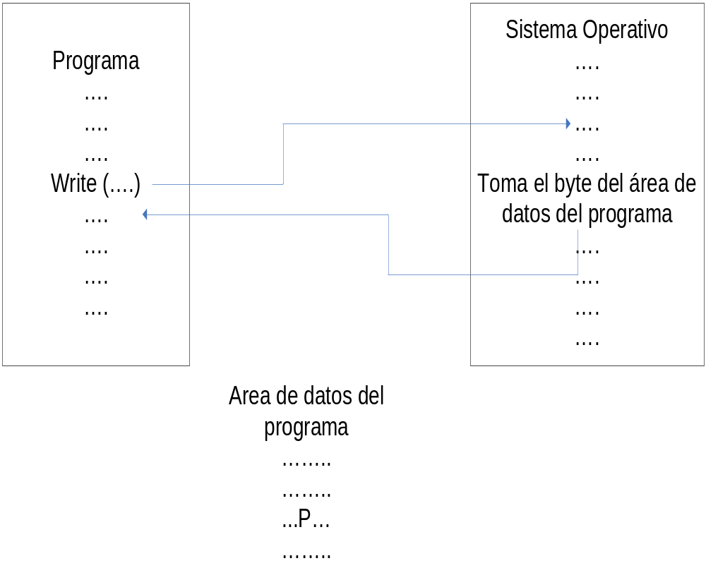
Archivos – El viaje de un Byte
Qué sucede cuando un programa escribe un byte en disco?
  Operación
    Write(……)
  Veamos los elementos que se involucran en esta simple operación
  Supongamos que se desea agregar un byte que representa el carácter ‘P’ almacenado en una variable c de tipo carácter, en un archivo denominado TEXTO que se encuentra en algún lugar del disco rígido.

Slide 12
Archivos – Viaje de un byte
  Capas del protocolo de transmisión de un byte
    El Programa pide al S.O. escribir el contenido de una variable en un archivo
    El S.O. transfiere el trabajo al Administrador de archivos
    El Adm. busca el archivo en su tabla de archivos y verifica las características
    El Adm. obtiene de la FAT la ubicación física del sector del archivo donde se guardará el byte.
    El Adm se asegura que el sector del archivo está en un buffer y graba el dato donde va dentro del sector en el buffer
    El Adm. de archivos da instruccciones al procesador de E/S (donde está el byte en RAM y en que parte del disco deberá almacenarse)
    El procesador de E/S encuentra el momento para transmitir el dato a disco, la CPU se libera
    El procesador de E/S envía el dato al controlador de disco (con la dirección de escritura)
    El controlador prepara la escritura y transfiere el dato bit por bit en la superficie del disco.

Slide 13
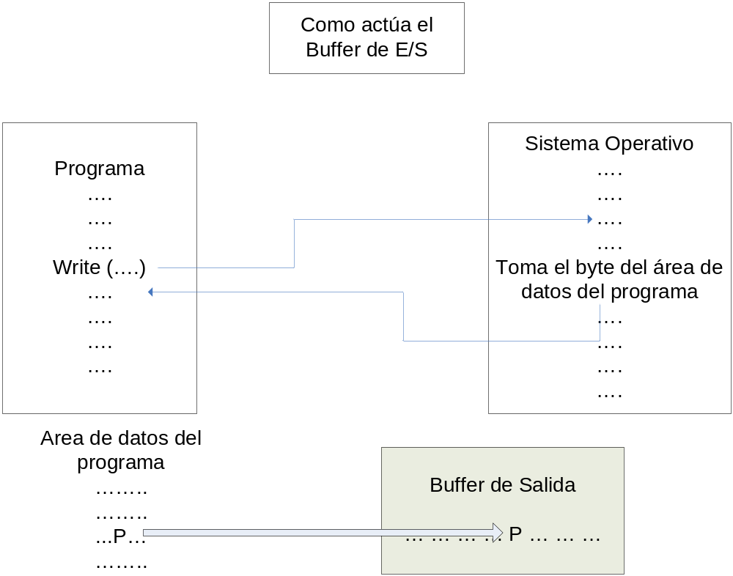
Archivos – El viaje de un Byte
Tabla Nombre Abrió Acceso PropietarioProtección Archivo a Perez L/E Gomez prop:L/E otro: L/E Archivo b García L García prop:L/E otro: L Archivo c Gomez E omez prop:L/E otro: E

Slide 14
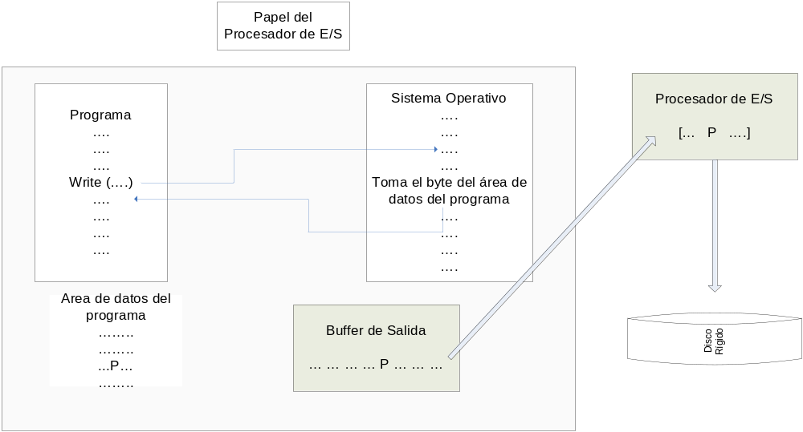
Archivos – El viaje de un Byte

Slide 15
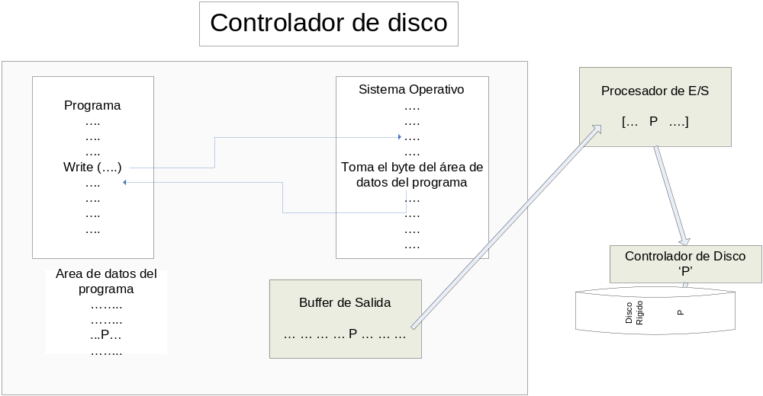
Archivos – El viaje de un Byte

Slide 16
Archivos
Archivos
  Tres aspectos:
    Técnicas de acceso. Veremos su evolución, necesidades y características
    Independencia: física y lógica
    Redundancia de datos: conceptos de normalización
  Características de estructura de archivos
    Secuencia de bytes
    Campos
    Registros

Slide 17
Archivos
  Secuencia de bytes
    No se puede determinar fácilmente comienzo y fin de cada dato.
  Campos
    Unidad lógicamente significativa más pequeña de un archivo. Permite separar la información
    Identidad de campos: variantes, pro y contras.
      Longitud predecible (long. fija, desperdicio de espacio, si el tamaño es pequeño al agrandarlo se podría desperdiciar más espacio)
      Indicador de longitud (al ppio de cada campo)
      Delimitador al final de cada campo (carácter especial no usado como dato)

Slide 18
Archivos - El pseudocódigo lee campos de un archivo con delimitadores
Programa leesec
Const delimitador = ‘|’
lee el nombre del archivo y lo abre como lect/escr
inicia CONT_CAMPOS
LONG_CAMPO = leecampo(ENTRADA, CONTENIDO_CAMPO)
mientras (LONG_CAMPO > 0 )
inc CONT_CAMPOS
escribe CONT_CAMPOS y CONTENIDO_CAMPO en pantalla
LONG_CAMPO = leecampo(ENTRADA, CONTENIDO_CAMPO)
fin mientras
cierra ENTRADA
Fin PROGRAMA
FUNCTION leecampo( ENTRADA, CONTENIDO_CAMPO)
inicia I, CH
mientras (no EOF(ENTRADA) y CAR <> delimitador )
lee un carácter de ENTRADA sobre CAR
inc I
CONTENIDO_CAMPO[I] := CAR
fin mientras
devuelve(long del campo que se leyó)
Fin function

Slide 19
Archivos
  Registros
    Conjunto de campos agrupados que definen un elemento del archivo
    Organización de registros
      Longitud predecible (en cant. de bytes o cant. de campos)
      Indicador de longitud (al comienzo, indica la cant. de bytes que contiene)
      Segundo archivo (mantiene la info de la dirección del byte de inicio de cada registro)
      Delimitador (carácter especial no usado como dato)
    Long. Predecible de registros
      Campos fijos
      Campos variables
    Estudio de casos: ventajas y desventajas

Slide 20
Archivos – Acceso a datos
Lectura de archivo con registros de long. indicada a priori y campos con delimitadores
Abrir el archivo
Pos_bus := 0
long_reg := toma_reg( archivo, buffer ) // traslada un reg a un buffer
mientras (long_reg > 0)
pos_bus : = toma_campo (campo, buffer, pos_bus, long_reg)
mientras (pos_bus > 0 )
  escribo el campo en pantalla
  pos_bus:=toma_campo(campo, buffer, pos_bus,long_reg)
end
long_reg := toma_reg (archivo,buffer)
fin

Slide 21
Archivos – Acceso a datos
Function Toma_Campo(campo, buffer,
pos_bus, long_reg)
Si Pos_Bus = Long_Reg entonces
devuelve 0
tomar un caracter en la pos_bus
de buffer
mientras (pos_bus< long_reg y
caracter <> delimitador)
coloca caracter en campo
inc (pos_bus)
tomar un caracter en la
pos_bus de buffer
fin
devuelve pos_bus
fin function
Function Toma_Reg (archivo, buffer)
Si EOF( Archivo ) entonces
devuelve 0
Lee long_reg
Lee el contenido del registro en buffer (no hace falta depurar)
Devuelve long_reg
Fin Functión
Notar que los parámetros de la función no son “POR VALOR”
Qué sucede ??

Slide 22
Archivos
Llave o clave
  Se concibe al Registro como la cantidad de info. que se lee o escribe
  Objetivo: extraer sólo un registro específico en vez del archivo completo
  Es conveniente identificar una registro con una llave o clave que se base en el contenido del mismo

Slide 23
Archivos
Llave o clave
  Permite la identificación del registro
    Únivoca / Primaria,
    Secundaria (gralmente. no identifican un único registro)
  Forma canónica: forma estándar para una llave, puede derivarse a partir de reglas bien definidas.
    Representación única para la llave, ajustada a la regla
    Ej: llave sólo con letras mayúsculas y sin espacios al final.
    Al introducir un registro nuevo, se forma una llave canónica para ese registro y después se la busca en el archivo. Si ya existe, se debe modificar los campos de la llave para que sea única
Notes:
Explicar correctamente el concepto de llave canónica. Mostrar con un ejemplo que se pasan a mayúscula por ejemplo, o que se eliminan blancos innecesarios, etc.

Slide 24
Archivos – Aplicación de Clave para buscar un elemento
Programa Encuentra
Abre el archivo de entrada (arch)
lee APELLIDO y NOMBRE buscar
contruye la forma canónica llave_bus a partir de APELLIDO y NOMBRE
encontro:= falso
long_reg:= Toma_reg(arch,buffer)
mientras (no encontro & long_reg > 0 )
pos_bus := 0
pos_bus := Toma_campo(APELLIDO,buffer,pos_bus,long_reg)
pos_bus := Toma_campo(NOMBRE,buffer, pos_bus, long_reg)
forma la llave_reg canónica a partir de APELLIDO y NOMBRE
Si llave_reg = llave_bus
entonces encontro := true
else long_reg:=Toma_reg( arch, buffer)
Fin mientras
Si encontro
entonces llamo Toma_Campo() para leer y mostrar todos los campos.
Fin Programa

Slide 25
Archivos - Performance
Estudio de performance
  Punto de partida para futuras evaluaciones
  Costo: acceso a disco, Nº de comparaciones
  Caso promedio
En el caso secuencial
  Mejor caso: leer 1 reg. , peor caso leer n reg
  Promedio: n/2 comparaciones
  Supongamos que tenemos 1000 registros, buscar uno en particular mejor caso 1, peor caso 1000, promedio 500, en realidad el mejor caso es 0, el buffer puede estar en memoria.
  Es de O(n), porque depende de la cant. de reg.
  Lectura de Bloques de registros mejora el acceso a disco, pero no varían las comparaciones. Sigue siendo de O(n), pero ahorra tiempo ya que disminuye el Nº de desplazamiento del brazo del disco

Slide 26
Archivos - Performance
Acceso directo ➔Modo de acceso que permite saltar a un registro preciso, requiere una sola lectura para traer el dato O(1). Debe necesariamente conocerse el lugar donde comienza el registro requerido
  Número relativo de registro (NRR): indica la posición relativa con respecto al ppio. del archivo
    Con reg. de long. variable ( la lectura sigue siendo secuencial, o sea de O(n) )
    Con reg. long. fija. posibilita el acceso directo (se traduce el NRR calculando la distancia en bytes) para acceder al registro buscado
      Ej. NRR 546 y long. de cada reg. 128 bytes ➔ distancia en bytes= 546 * 128 = 69.888
  Registro encabezado: mantiene info. gral. de un archivo (indica cant. de registros, tamaño del reg., tipo de delimitador)

Slide 27
Archivos - Performance
El acceso directo es preferible sólo cuando se necesitan pocos registros específicos, pero este método NO siempre es el más apropiado para la extracción de info.
  Ej. generar cheques de pago a partir de un archivo de registros de empleados.
    Como todos los reg. se deben procesar ➔ es más rápido y sencillo leer registro a registro desde el ppio. hasta el final, y NO calcular la posición en cada caso para acceder directamente.

Slide 28
Archivos
Archivo serie
  Archivo donde cada registro es accesible solo luego de procesar su antecesor
    Simples de acceder
Archivo secuencial
  Archivo donde los registros son accesibles en orden de alguna clave
Notes:
Marcar que la diferencia entre archivo secuencial y serie no tiene nada que ver con el acceso la organización secuencial o directa posterior.

Slide 29
Archivos - Operaciones
Tipos de archivos
  Estáticos -> pocos cambios
    Puede actualizarse en procesamiento por lotes
    No necesita de estructuras adicionales para agilizar los cambios
  Volátiles -> sometido a operaciones frecuentes:
    Agregar / Borrar / Actualizar
    Su organización debe facilitar cambios rápidos
    Necesita estructuras adicionales para mejorar los tiempos de acceso

Slide 30
Archivos - Mantenimiento
Ya vimos la algorítmica clásica
  Crear
  Agregar
  Actualizar
  FALTA BORRAR
  Además vimos todo para registros de longitud fija.
  Que pasa con los registros de longitud variable
Discutiremos estos conceptos

Slide 31
Archivos - Eliminación
Eliminar registros de un archivo
  Baja física
  Baja lógica
  Cuales son las diferencias?
  Cuales las ventajas y desventajas?

Slide 32
Archivos - Eliminación
  Registro de longitud fija: agregar o modificar, sin inconvenientes
  Registros de longitud variable: problemas
    Ej. Intentar modificar un registro, tal que el modificado quede de mayor tamaño
    Soluciones posibles:
      Agregar los datos adicionales al final del archivo (con un vínculo al registro original)->complica el procesamiento del registro.
      Reescribir el registro completo al final del archivo->queda un espacio vacio (desperdiciado) en el lugar origen
    La operación de agregado no genera inconvenientes.
    Nos centralizaremos en la eliminación

Slide 33
Archivos - Eliminación
Eliminar
  Cualquier estrategia de eliminación de registros debe proveer alguna forma para reconocerlos una vez eliminados (ejemplo: colocar una marca especial en el reg. eliminado).
  Con este criterio se puede anular la eliminación facilmente.
  Cómo reutilizar el espacio de registros eliminados ?
  Los programas que usan archivos deben incluir cierta lógica para ignorar los registros eliminados

Slide 34
Archivos - Eliminación
Eliminar
  Compactación
    Con espacio suficiente, la forma más simple es copiar todo a excepción de los registros eliminados ➔ Baja Física
    Frecuencia
      Tiempo (depende del dominio de aplicación)
      Ante la necesidad de espacio
    Hay situaciones en que se necesita reutilizar el espacio de los reg. eliminados lo antes posible
    Veremos el análisis de recuperación dinámica del almacenamiento

Slide 35
Archivos - Eliminación
Eliminar
  Aprovechamiento de espacio
    Reg. Longitud fija ➔ es necesario garantizar:
      Marca especiales en los reg. borrados (ej: un * al ppio de un reg. eliminado) ➔Baja Lógica
      Recuperación del espacio para su reutilización cuando se agreguen registros

Slide 36
Archivos - Eliminación
Eliminar
  Aprovechamiento de espacio (reg. long. fija)
    Recuperación de espacio
      Búsqueda secuencial -> usa las marcas de borrado.
        Para agregar, se busca el 1º reg. eliminado. Si no existe se llega al final del archivo y se agrega allí.
        Es muy lento para operaciones frecuentes.
      Es necesario
        Una forma de saber de inmediato si hay lugares vacíos en el archivo
        Una forma de saltar directamente a unos de esos lugares, en caso de existir

Slide 37
Archivos - Eliminación
Eliminar
  Aprovechamiento de espacio (reg. long. fija)
    Recuperación de espacio con Lista o pilas (header)
      Lista encadenada de reg. disponibles.
      Al insertar un reg. nuevo en un archivo de reg. con long. fija, cualquier registro disponible es bueno.
      La lista NO necesita tener un orden particular, ya que todos los reg. son de long. fija y todos los espacios libres son iguales

Slide 38
Archivos - Eliminación
Eliminar
  Aprovechamiento de espacio (reg. long. fija)
    Recuperación de espacio con Lista o pilas (header)
        Se utiliza el NRR como dirección de enlace entre nodos
        Para la lista de elementos (en realidad una pila) se utiliza (-1) indicando que no hay más lugares libres para la utilización.
        Considerar la lista como una pila implica una mínima reorganización al agregar o sacar elementos
        El NRR que indica el primer reg. de la pila de disponibles, está en un reg. encabezado del archivo (si hubiera un -1 indicaría que la lista o pila está vacía)

Slide 39
Archivos - Eliminación
Eliminar
  Aprovechamiento de espacio (reg. long. fija)
    Recuperación de espacio con Lista o pilas (header)
      Ej : en el encabezado estará NRR 4, el archivo tendrá
      alfa beta delta * 6 gamma * -1 epsilon
      Se borra beta, como inicial quedará 2
      alfa * 4 delta * 6 gamma * -1 epsilon
      Si se quiere agregar un elemento el programa solo debe chequear el header y desde ahí obtiene la dirección del primero. Agrego omega , como ppio queda 4 nuevamente
      alfa omega delta * 6 gamma * -1 epsilon

Slide 40
Archivos - Eliminación
Aprovechamiento de espacio
  Recuperación de espacio con reg. de longitud variable
    Marca de borrado al igual que en reg. de long. fija (ej:*)
    El problema de los registros de longitud variable está en que no se puede colocar en cualquier lugar, para poder ponerlo debe caber, necesariamente.
    Lista . No se puede usar NRR como enlace. Se utiliza un campo binario que explícitamente indica en enlace (conviene que indique el tamaño).
    Cada registro indica en su inicio la cant. de bytes.

Slide 41
Archivos - Eliminación
Aprovechamiento de espacio
  Recuperación de espacio con reg. de Longitud variable
    Reutilización: buscar el registro borrado de tamaño adecuado (lo suficientemente grande).
    Como se necesita buscar, no se puede organizar la lista de disponibles como una pila.
    El tamaño “adecuado” del primer registro borrado a reutilizar ->origina Fragmentación

Slide 42
Archivos - Eliminación
Aprovechamiento de espacio
    Fragmentación
      Interna: ocurre cuando se desperdicia espacio en un registro, se le asigna el lugar pero no lo ocupa totalmente. Se define un long. y no se utiliza totalmente.
        Ocurre con reg. long. fija, salvo que los datos reales sean de long. fija
        No existe en reg. long. variable cuando se escribe el archivo por primera vez. Si existe si se elimina un reg. y se reemplaza por uno más corto
        Solución -> el “residuo” una vez ocupado el espacio libre, pasa a ser un nuevo reg. Libre. Si éste es muy chico (no se podrá ocupar) ➔ fragmentación externa

Slide 43
Archivos - Eliminación
Aprovechamiento de espacio
    Fragmentación
      Externa: ocurre cuando el espacio que no se usa es demasiado pequeño como para ocuparse. Soluciones:
        Unir espacios libres pequeños adyacentes para generar un espacio disponible mayor (unir los huecos en el espacio de almacenamiento)
        Minimizar la fragmentación, eligiendo el espacio más adecuado en cada caso.

Slide 44
Archivos - Eliminación
Aprovechamiento de espacio
  Estrategias de colocación en registros de longitud variable:
    Primer ajuste
    Mejor ajuste
    Peor ajuste

Slide 45
Archivos - Eliminación
Primer ajuste: se selecciona la primer entrada de la lista de disponibles, que pueda almacenar al registro, y se le asigna al mismo.
  Minimiza la búsqueda
  No se preocupa por la exactitud del ajuste

Slide 46
Archivos - Eliminación
Mejor ajuste: elige la entrada que más se aproxime al tamaño del registro y se le asigna completa.
  Exige búsqueda

Slide 47
Archivos - Eliminación
Peor ajuste: selecciona la entrada más grande para el registro, y se le asigna solo el espacio necesario, el resto queda libre para otro registro

Slide 48
Archivos - Eliminación
Conclusiones
  Las estrategias de colocación tienen sentido con reg. de long. variable
  Primer ajuste: más rápido
  Mejor ajuste: genera fragmentación interna
  Peor ajuste: genera fragmentación externa

Slide 49
Archivos - Operaciones
Modificaciones
  Consideraciones iniciales
    Registro de long. Variable, se altera el tamaño
      Menor, puede no importar (aunque genere fragmentación interna o externa)
      Mayor, no cabe en el espacio
  Otros problemas
    Agregar claves duplicadas, y luego se modifica
    Cambiar la clave del registro (que pasa con el orden)
Notes:
La idea del menor tamaño es que se puede usar el mismo espacio (generando fragmentación interna o externa) o que se puede buscar un nuevo espacio que mejor le quepa (con la política que sea, primer, mejor o peor ajuste)

